Slide 1
COLÒNIES
CURS 2021-22
4t primària
11, 12 i 13 de maig

Slide 2

QUAN MARXEM?
MARXEM DIMECRES, 11 DE MAIG A LES 9:00H
Els vostres fills/es entren a l’aula amb la bossa de l’esmorzar.
Les motxilles quedaran a la rampa de l’escola ordenades per aules.
TORNEM DIVENDRES, 13 DE MAIG 16:30H

Slide 3
Qui marxem?
De l’escola marxem:
-31 alumnes de 4rt
-Mestres tutors/a: Marina, Elisenda i Àurea .
-3 monitors d’Aula 2 que ens acompanyaran des de l’escola.
(cada 12 alumnes 1 monitor/a)
Objectius de les colònies:
- Cohesió de grup.
- Conèixer un altre entorn.
- Ser més autònoms.
- Divertir-se.

Slide 4

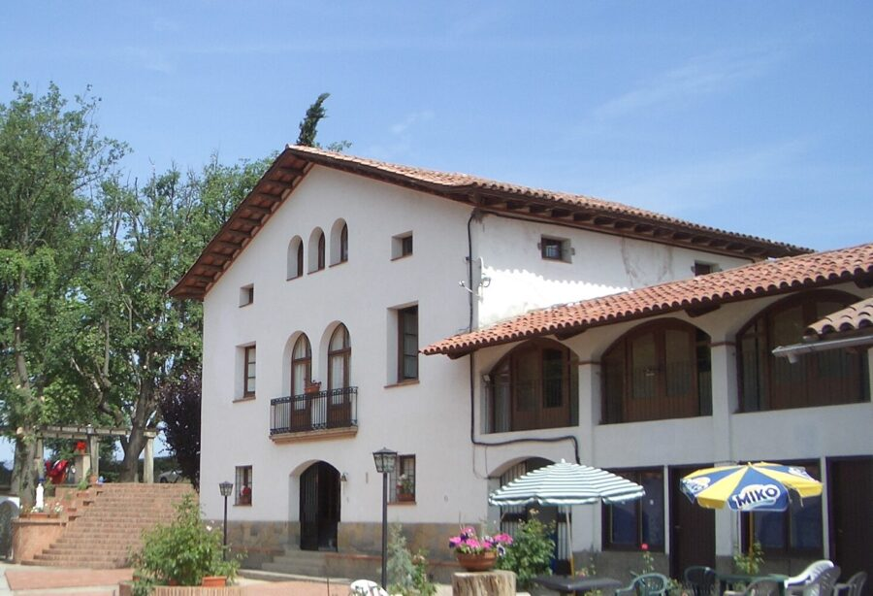
SANT JULIÀ
La casa de colonies Sant Julia está situada a sólo 13 km del pantano de Sau. Cuenta con 16.000m2 cerrados y llenos de robles centenarios. Dispone de tirolinas, pista reglamentaria de baloncesto, canchas de fútbol y voley, piscina, capilla interior y exterior, campo de quads y de paintball, sala de juegos con billar, futbolín y tv… Capacidad para 87 plazas…).

Slide 5
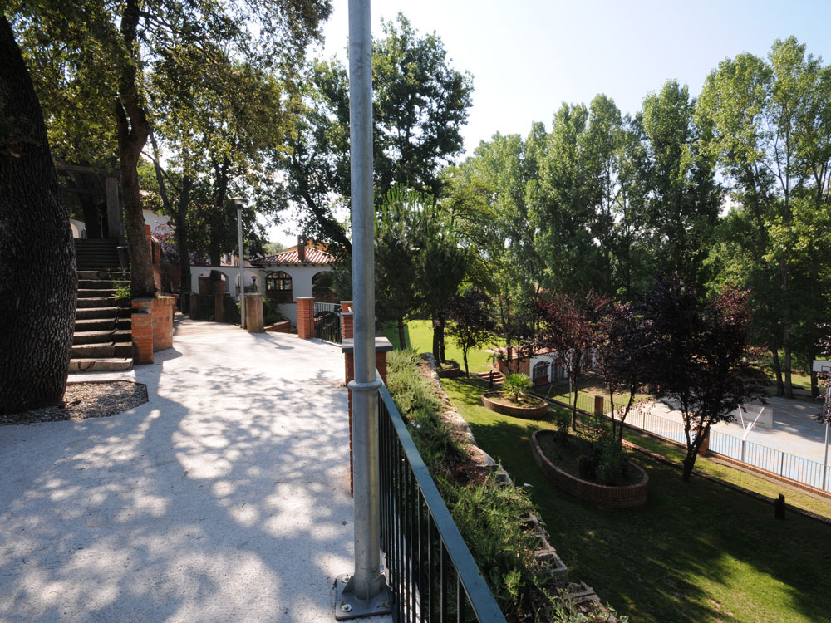
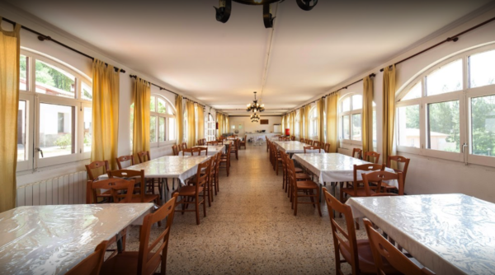
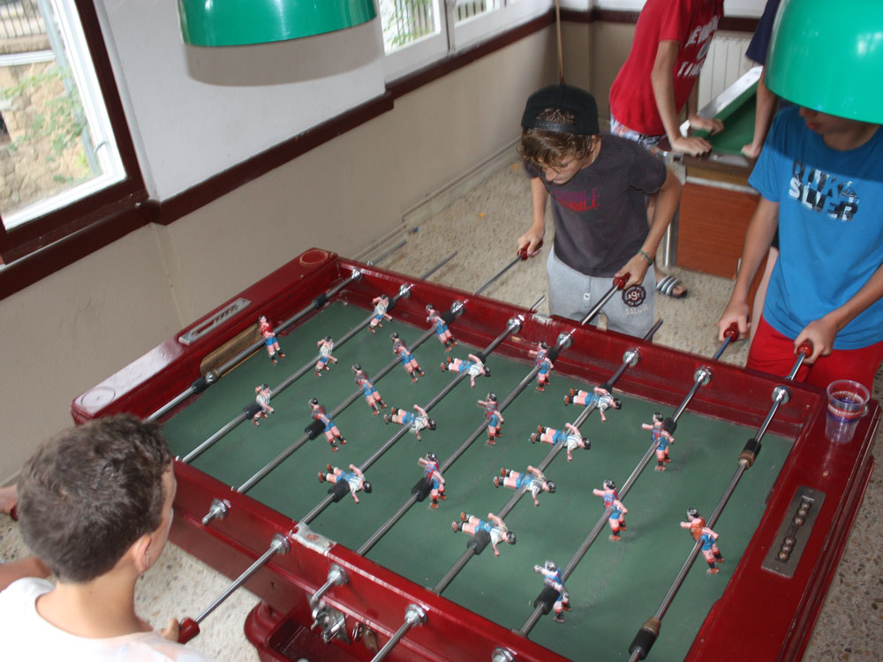
MENJADOR

Slide 6
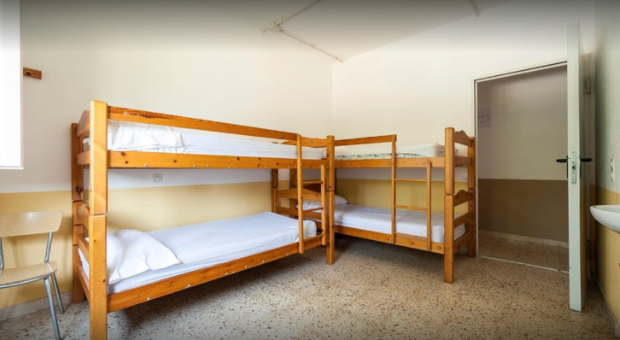
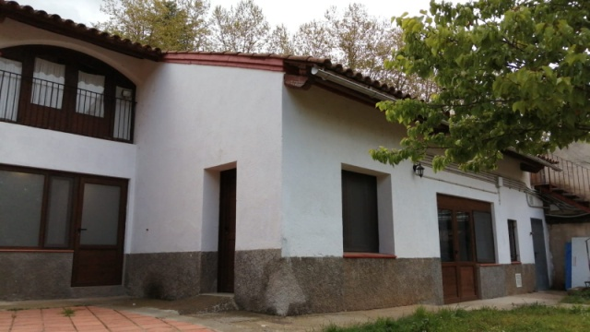
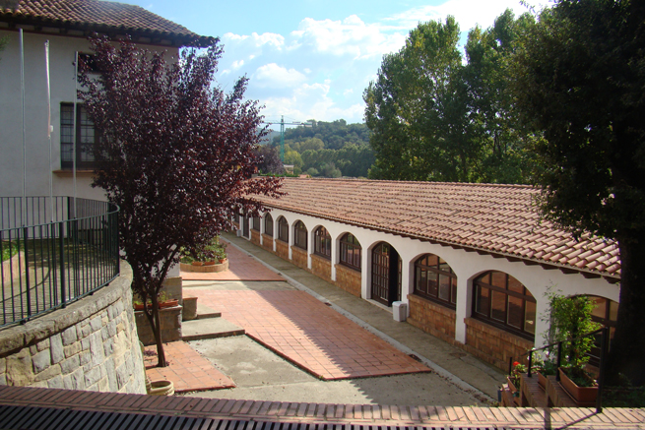
HABITACIONS
TÉ CAPACITAT PER 109 PERSONES. DISPOSAREM DE TOTA LA CASA PER ELS ALUMNES DEL SOBIRANS DE P5, 2n I 4t.
Una classe de 4rt dormirà en l'edifici de la cabanya i l'altre en l´edifici túnel al costat de segon.

Slide 7

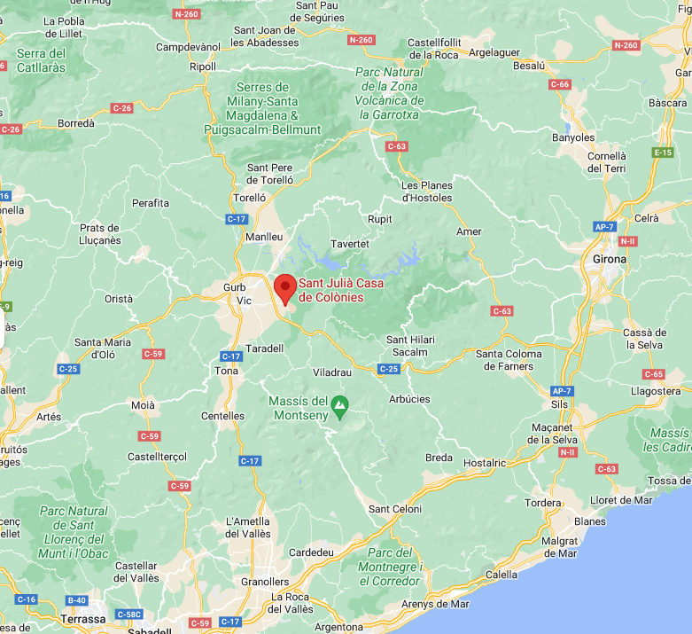
COM ARRIBAR-HI
SORTIDA 5 DE L’AP7 DIRECCIÓ L’ESCALA
L’ AUTOCAR ARRIBA FINS LA CASA.

Slide 8

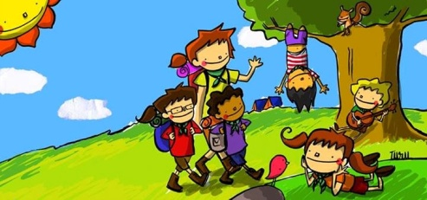
HORARI I ACTIVITATS
11 MAIG | 12 MAIG | 13 MAIG
SORTIDA DE L’ESCOLA | BON DIA I ESMORZAR | BON DIA, RECOLLIDA ESMORZAR
ESMORZAR (DE CASA) INSTAL·LACIÓ HABITACIONS JOCS | EXCURSIÓ PER L’ENTORN DE LA CASA | GIMCANA AL BOSC
DINAR | DINAR | DINAR
PRESENTACIÓ DE L’AMBIENTACIÓ JOC DE DESCOBERTA ENTORN | ACTIVITATS EXTERIOR PER GRUPS | COMIAT DE L’AMBIENTACIÓ
BERENAR | BERENAR | TORNADA
ACTIVITATS PER RACONS | TALLER I DUTXES | ARRIBADA A L’ESCOLA
SOPAR | SOPAR
JOC DE NIT EXTERIOR CONTE DE BONA NIT | VETLLADA CONCURS I FESTA FINAL CONTE DE BONA NIT

Slide 9


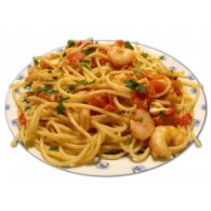

QUÈ MENJAREM?
 | 11 MAIG | 12 MAIG | 13 MAIG
ESMORZAR | DE CASA Amb bossa i ampolla d’aigua de plàstic. | SUC O LLET AMB CACAU, CEREALS, PA AMB EMBOTIT. | SUC O LLET AMB CACAU, CEREALS, PA AMB EMBOTIT.
DINAR | MACARRONS CARBONARA , BOTIFARRA AMB PATATES I FRUITA | ARRÒS AMB TOMÀQUET, POLLASTRE AL FORN AMB AMANIDA I PRÉSSEC AMB ALMÍVAR. | CANELONS GRATINATS, CALAMARS A LA ROMANA I GELAT.
BERENAR | PA AMB FORMATGE I SUC | GALETES AMB XOCOLATA I SUC.
SOPAR | MONGETA TENDRE AMB PATATES, CROQUETES DE POLLASTRE AMB AMANIDA I IOGURT. | SOPA DE PASTA, PIZZA AMB AMANIDA I IOGURT.
*Tenim en compte al·lèrgies i intoleràncies.

Slide 10

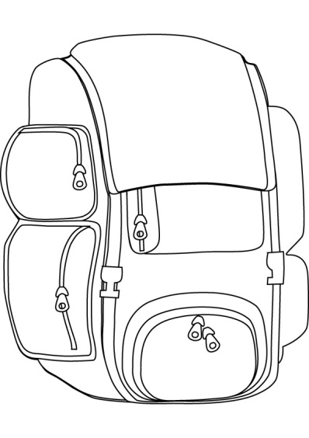
QUÈ HEM DE POSAR A LA MOTXILLA
LA MOTXILLA S’HA DE FER AMB ELLS PERQUÈ HAN DE SABER QUÈ PORTEN I QUÈ ÉS CADA COSA.
ESMORZAR
BOSSA FORA LA MOTXILLA
-SAC DE DORMIR amb bossa ample.
-LLENÇOL DE SOTA I COIXINERA
-PIJAMA
-DINS DE DUES BOSSES 2 MUDES SENCERES: XANDALL, SAMARRETA, ROBA INTERIOR I MITJONS. (MARCAR TOT AMB NOM)
-BOSSA PER ROBA BRUTA
-TOVALLOLA I XANCLETES
-GORRA
-NECESSER: pinta, raspall, pasta dents I sabó.
-IMPERMEABLE, JAQUETA -ANORAC
-BOSSA AMB BAMBES DE RECANVI
LOT AMB PILES
(ANORAC POSAT )
BAMBES CÒMODES I
QUE JA ESTIGUIN ESTRENADES
TOT MARCAT (LOT ,MOTXILLA, SAC, ROBA,MITJONS I ROBA INTERIOR TAMBÉ)

Slide 11
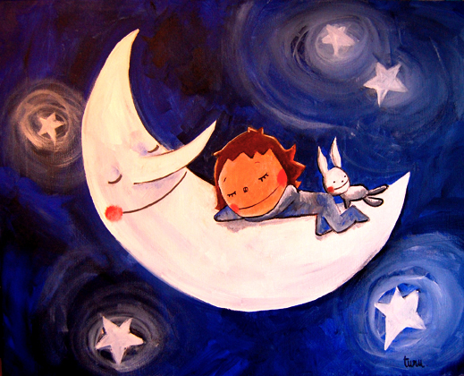
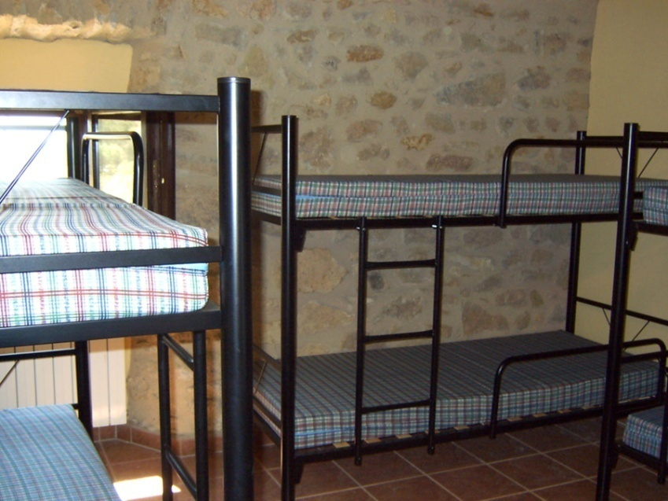
NIT
HI HAURÀ JOCS I DIFERENTS ACTIVITATS DESPRÉS DE SOPAR.
CONTE DE BONA NIT.

Slide 12
RECORDATORIS
No és necessari que els nens/es duguin diners, ni mòbil ni llaminadures ni objectes de valor.
Si algun nen ha de prendre algun medicament aviseu a la tutora i el dia de la sortida li doneu en mà dins una bossa amb la recepta del metge, l’autorització del/a pare/mare o tutor/a i la dosi recomanada.
Recordeu marcar amb el nom de l’alumne tot el que porten.
Mirar amb els nens la pàgina web de la casa abans d’anar-hi.
Acomiadar-se d’una forma alegre, i transmetre als nens i nenes que serà una experiència positiva.

Slide 13
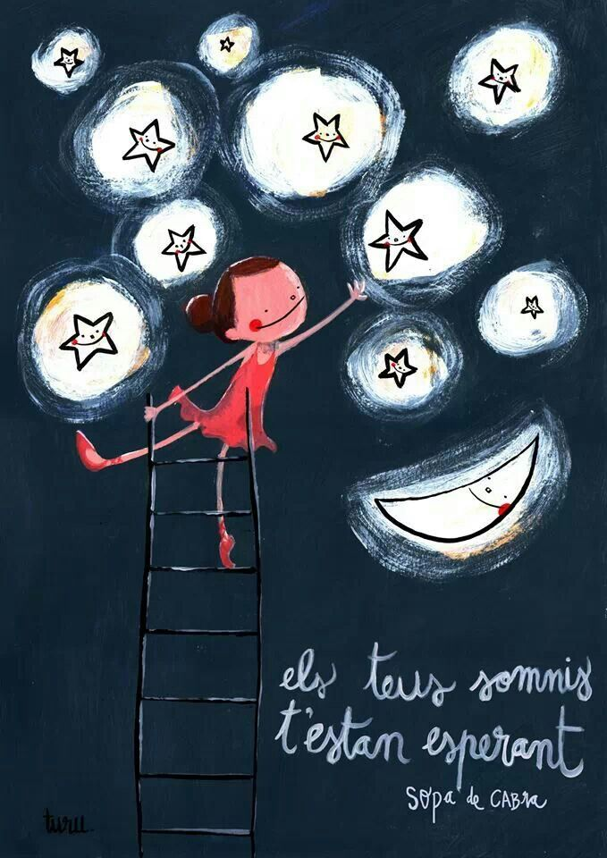

A PASSAR-HO BÉ!!!
A la pàgina web d’aula2
www.aula2.cat
En la part inferior de la pàgina entrar a : “Accés Forat del Pany”
S’haurà de posar 6753
Contrasenya 5643
Hi anirem trobant fotografies durant l’estada.

Slide 14


PRECS I PREGUNTES

